Slide 1
Herecký paradox podle Práce herce na sobě

Slide 2
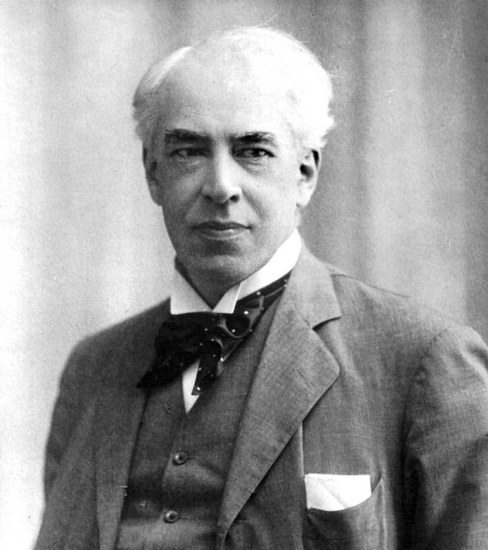

Slide 3
Herecký paradox
Denis Diderot
1770 první verze
Více verzí
Vydaný po smrti autora
Forma dialogu
Myšlenky o herectví

Slide 4
Herecký paradox
Herec hrající od přírody
„Hercovy slzy kanou z mozku“
Svalová paměť
Pozorování
Herečka Claironová

Slide 5
Představování a Prožívání
Diderot - Teoretik herectví představování
Představování – zapamatovaný prožitek během zkoušky
Prožívání – nutnost vše proložit prožitkem, vědomé dosáhnutí stavu podvědomí

Slide 6
Herecká postava a průběžné jednání
Rozlišení role od herecké postavy
Průběžné jednání a jednání „ve skocích|“
„Život lidského ducha“ a „všední já“
„Já v zadaných okolnostech“ a výplod vlastní obrazotvornosti

Slide 7
Literatura
DIDEROT, Denis. Herecký paradox. Olomouc: Votobia, 1997. Malá díla. ISBN 80-719-8187-7.
STANISLAVSKIJ, Konstantin Sergejevič. Moje výchova k herectví. Praha: Orbis, 1954. Knihovna divadelní tvorby. ISBN 231070053862.
VOSTRÝ, Jaroslav. Stanislavského objev herecké kreativity a jeho sociokulturní souvislosti. V Praze: KANT - Karel Kerlický pro AMU, 2018. Disk (Akademie múzických umění v Praze). ISBN 978-80-7437-261-2.

